Slide 1
DEMO LANDINGPAGE
TẢI TÀI LIỆU WORKPLACE
T8.2021

Slide 2
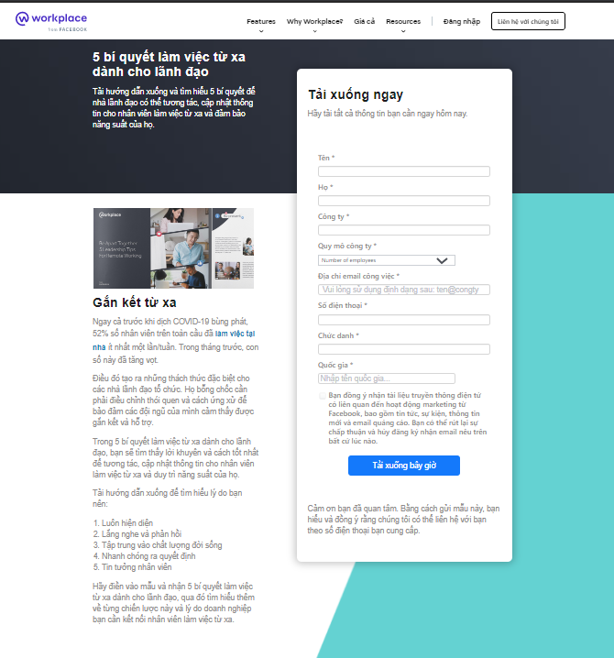
Tham khảo bố cục trang
TIÊU ĐỀ
FORM ĐĂNG KÍ
MÔ TẢ
HÌNH
THÔNG TIN THÊM

Slide 3
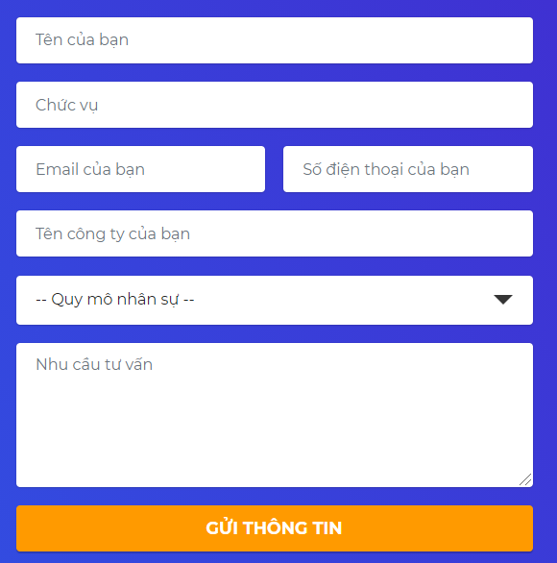

Đường dẫn landingpage: https://workplace.anphabe.com/resource/ebook-workplaceinretail-fmcg
Tiêu đề Bên trái:
ỨNG DỤNG WORKPLACE FROM FACEBOOK
CHO DOANH NGHIỆP NGÀNH BÁN LẺ & HÀNG TIÊU DÙNG
FamilyMart, Decathlon, Panasonic, Olam International... đã sử dụng Workplace from Facebook để phát triển sản phẩm mới, đẩy nhanh chương trình khuyến mãi, trưng bày hàng hóa sáng tạo hơn, truyền thông đồng bộ trên toàn hệ thống… Còn công ty bạn thì sao?
Tham khảo ngay tài liệu Anphabe dành tặng bạn! Hoàn toàn miễn phí.
(Hình)
(Form thông tin bên phải
MỘT BƯỚC ĐƠN GIẢN, NHẬN TÀI LIỆU NGAY!
Hoàn tất mẫu thông tin dưới đây để tải tài liệu, bạn nhé!
GỬI THÔNG TIN

Slide 4
CÁC THÔNG TIN THÊM (Nằm dưới hình)
Hơn 30.000 DN đã sử dụng nền tảng Workplace from Facebook & ghi nhận lợi ích rõ rệt:
Đủ tính năng quen thuộc của Facebook, dễ sử dụng, tiết kiệm chi phí chuyển đổi
Đảm bảo quyền riêng tư, tính an toàn & bảo mật tuyệt đối
Triển khai nhanh, dễ tích hợp các tiện ích phổ biến: One Drive, Google Drive, Dropbox, Quip...
𝐀𝐧𝐩𝐡𝐚𝐛𝐞 hiện là đối tác chính thức của Workplace from Facebook tại Việt Nam. Chúng tôi sẵn sàng đồng hành cùng bạn để tiếp cận và triển khai Workplace from Facebook theo quy trình thực tiễn và hiệu quả. Liên hệ Anphabe ngay để được tư vấn!
Hotline: (84 28) 6268 2222, ext. 107
Email: clientsolution@anphabe.com
Website: https://workplace.anphabe.com/

Slide 5
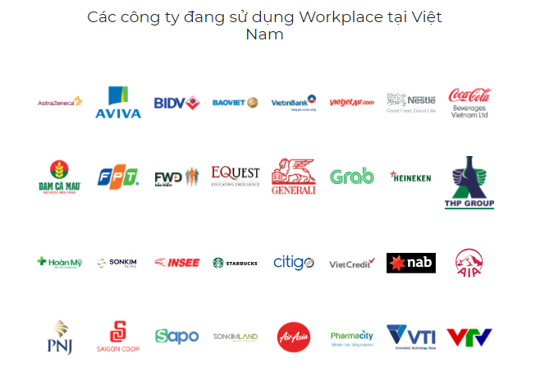
CHÂN TRANG: hiển thị luôn logo các công ty đang sử dụng WP tại VN

Slide 6
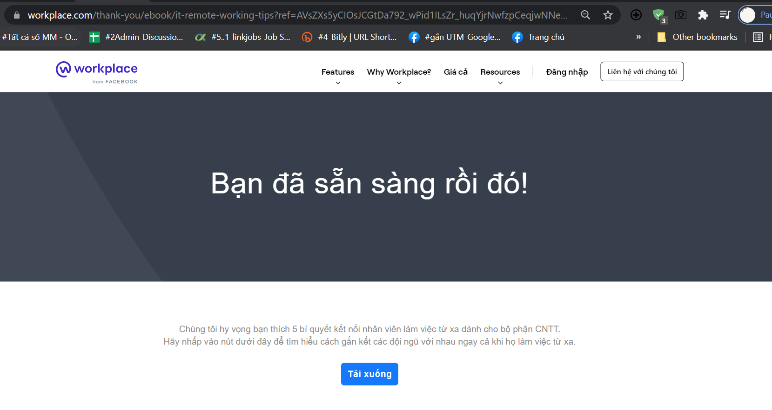
Trang thank you sau khi user đã submit thông tin
Đường dẫn: https://workplace.anphabe.com/resource/ebook-workplaceinretail-fmcg/thankyou
TÀI LIỆU SẴN SÀNG RỒI, TẢI NGAY BẠN ƠI! ☺
Nút: TẢI TÀI LIỆU
Hi vọng bạn tìm thấy nhiều thông tin bổ ích từ tài liệu này.
Để được tư vấn và trải nghiệm Workplace from Facebook dành cho doanh nghiệp, bạn đừng ngại liên hệ Anphabe!
Hotline: (84 28) 6268 2222, ext. 107
Email: clientsolution@anphabe.com
Website: https://workplace.anphabe.com/
CHÂN TRANG: hiển thị luôn logo các công ty đang sử dụng WP tại VN

Slide 7

Hình thumbnail cho landing page
Title
Description
WORKPLACE.ANPHABE.COM
TÀI LIỆU MIỄN PHÍ CHO DOANH NGHIỆP| ANPHABE
Dành riêng cho ngành Bán lẻ & Hàng tiêu dùng. Tải ngay!

